Slide 1
Audit Carrefour
Magasin: ZAGHOUAN
Le 15/06/2020
M Souheil DRAOUI

Slide 2
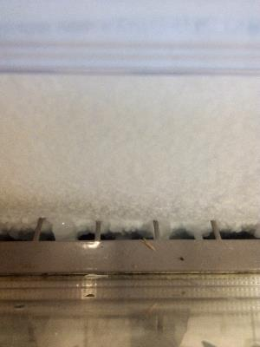
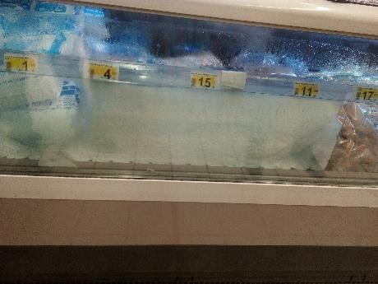
PLS: Développement de givre dans le meuble froid d'exposition des produits surgelés.

Slide 3
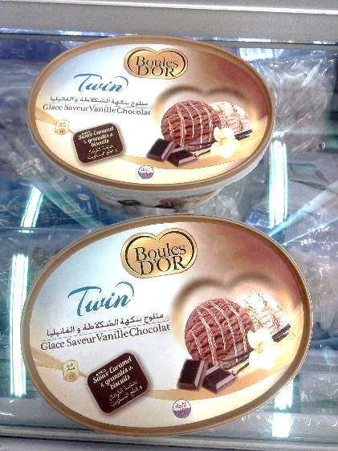
PLS: Présence de deux pots de glace "Boules d'Or" dépourvus des mentions légales (DF, DLC et N°Lot).

Slide 4
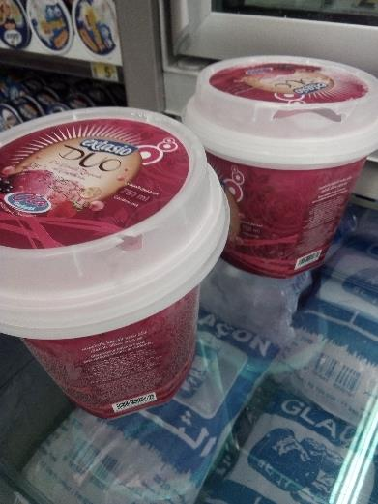
PLS: Les couvercles de deux pots de glace "Extasio" étaient cassés.

Slide 5
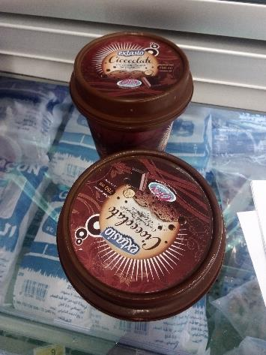
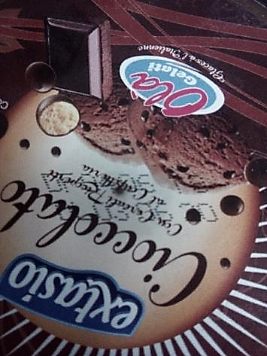
PLS: Deux pots glace "Extasio" périmés depuis le 03/06/2020.

Slide 6
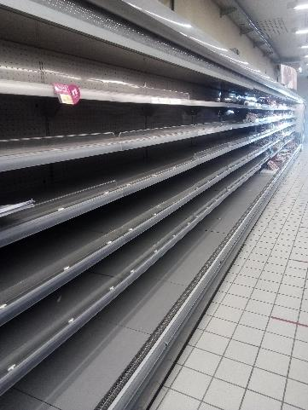
PLS: Une partie du meuble froid d'exposition des yaourts était en panne (les produits étaient vidés et un mail était envoyé pour la réparation).

Slide 7
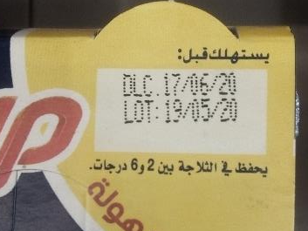
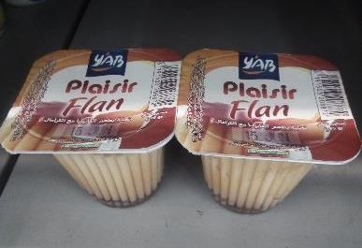
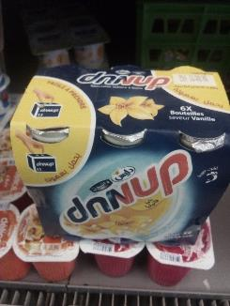
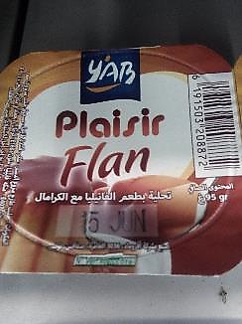
PLS: Exposition de 6 yaourts à boire "danup" retrait DLC 17/06/2020 et 2 autres yaourts "Flan" retrait DLC 15/06/2020.

Slide 8
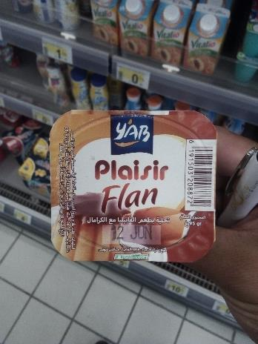
PLS: Présence d'un yaourts "Flan" périmé depuis le 12/06/2020.

Slide 9
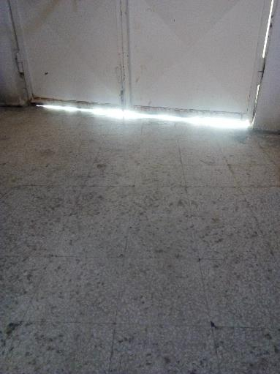
La porte de la réception manquait d ’étanchéité.

Slide 10
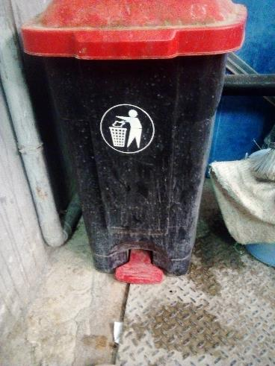
La pédale poubelle des sanitaires hommes et femmes était rompue.

Slide 11
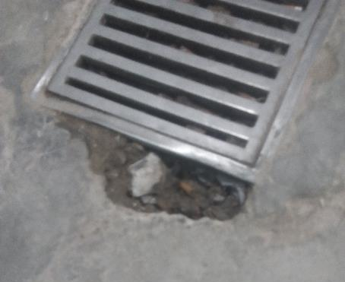
PGC: Le sol de la réserve était ébréché.

